Slide 1
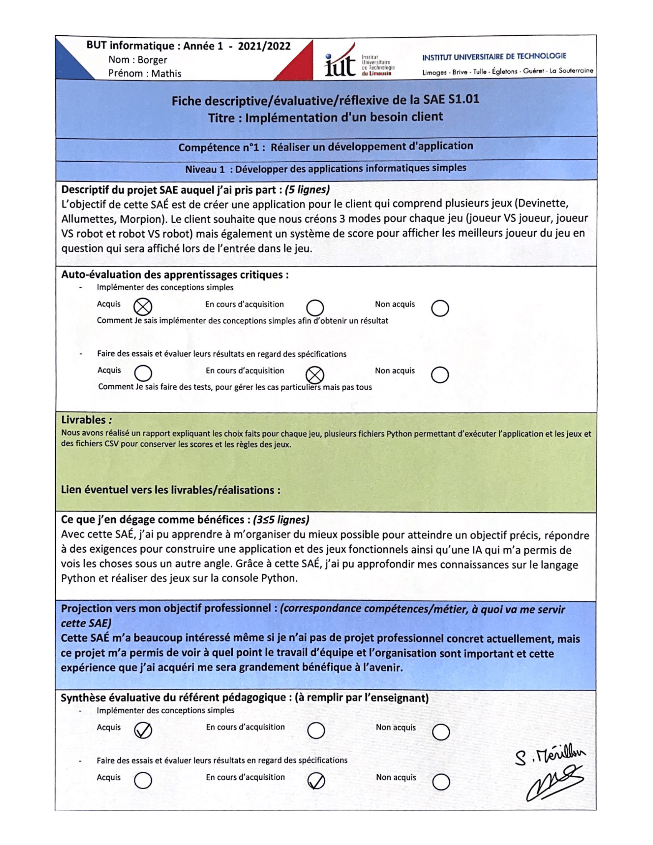
Annexe 1
SAÉ1.01 : Réalisé un développement d’application
1/6

Slide 2
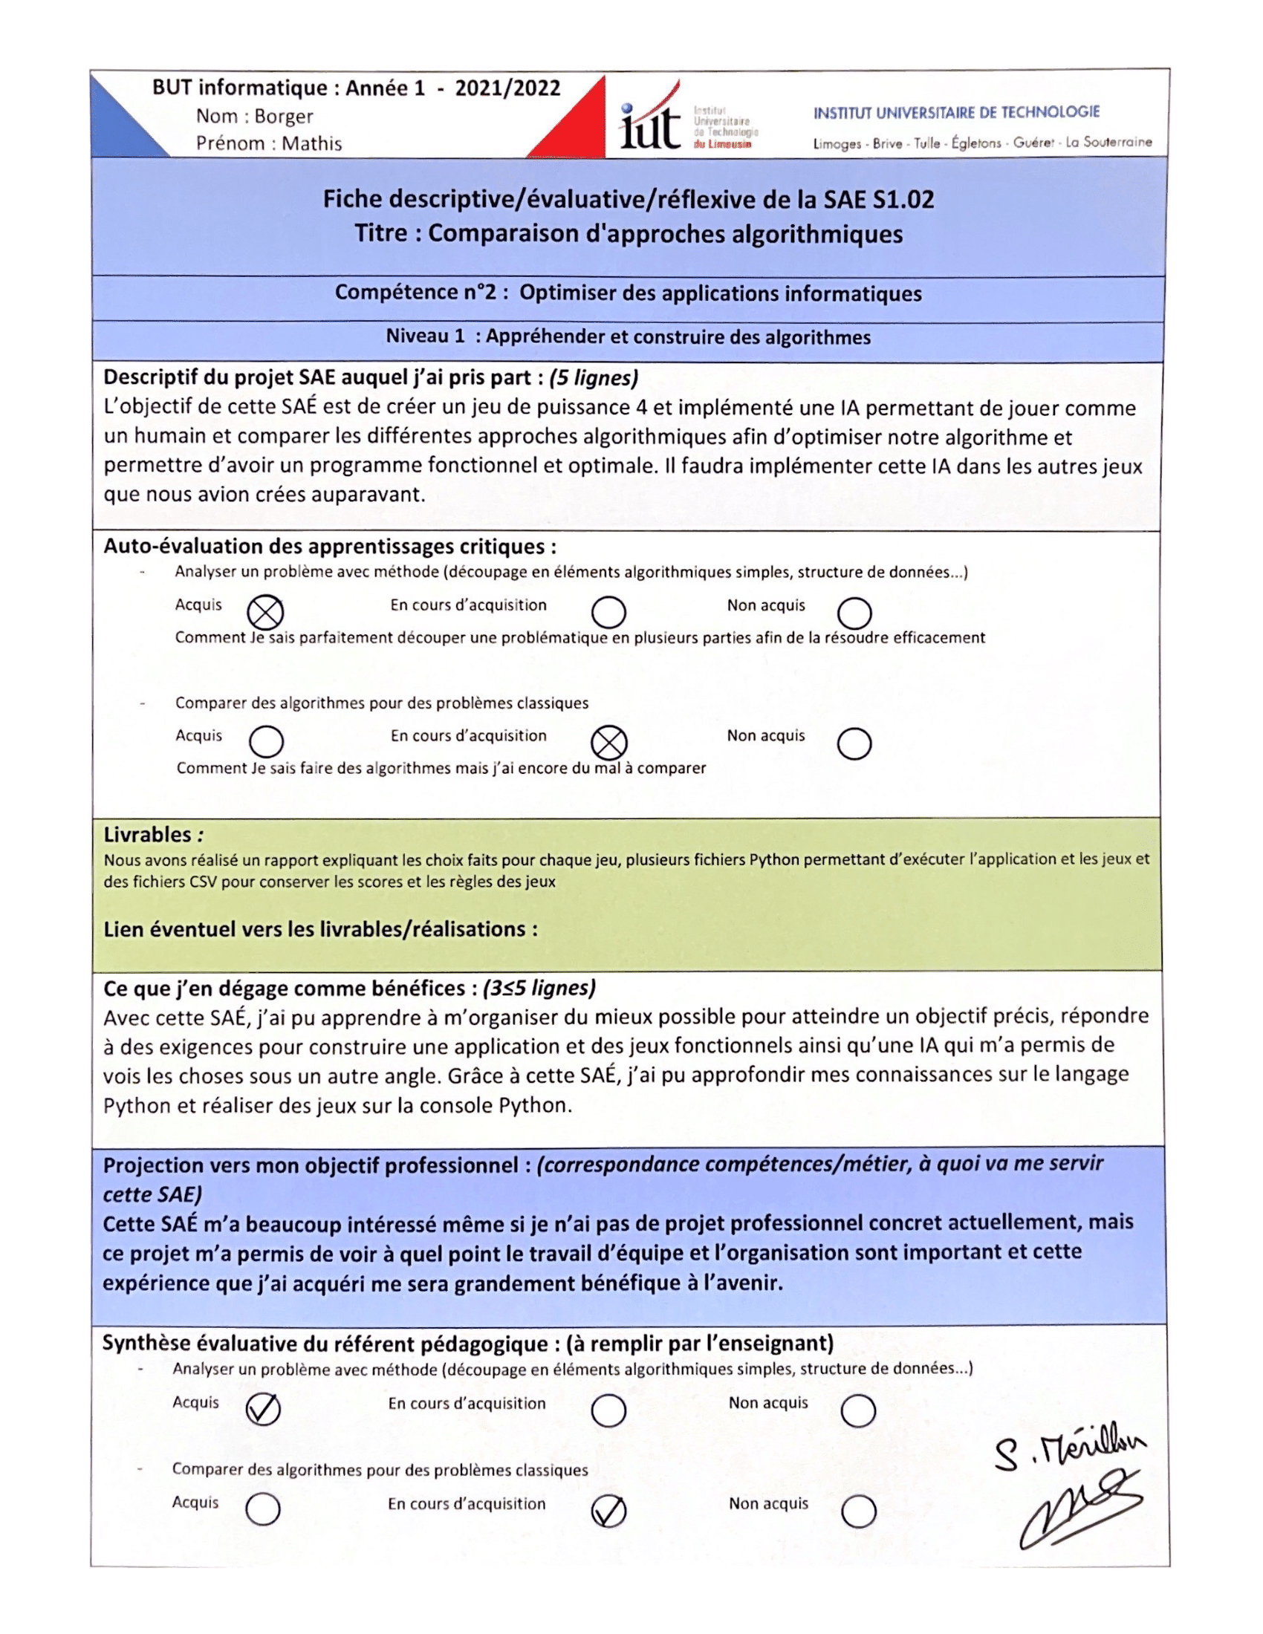
SAÉ1.02 : Comparaison d’approches algorithmiques
2/6

Slide 3
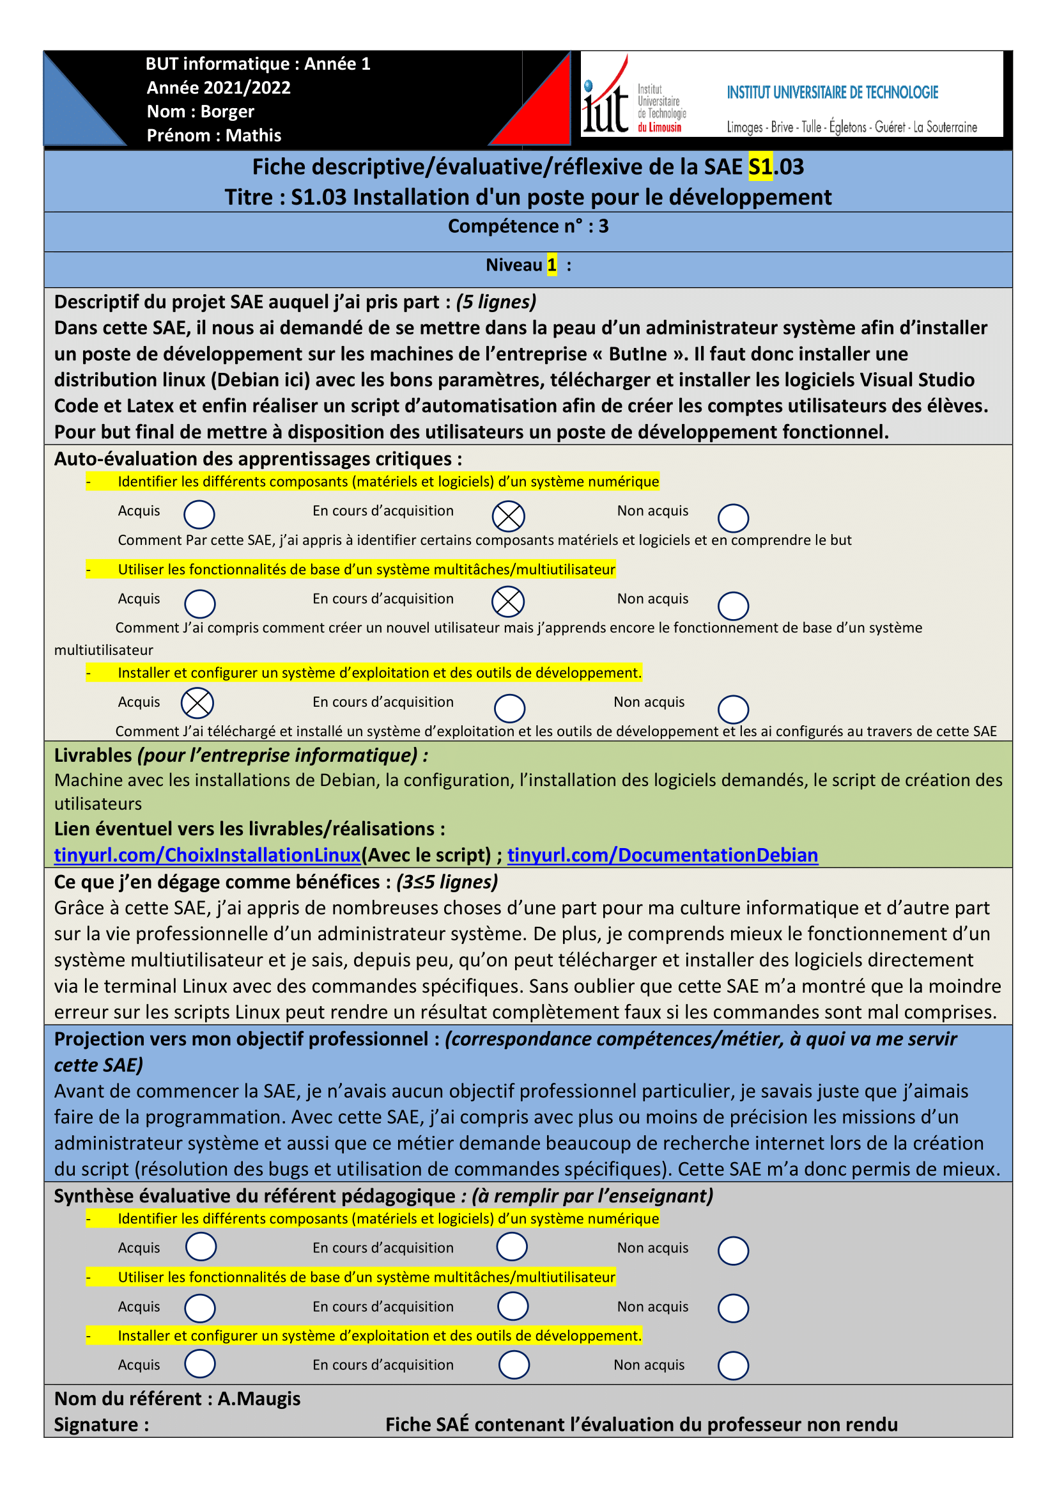
SAÉ1.03 : Installation d’un poste pour le développement
3/16

Slide 4
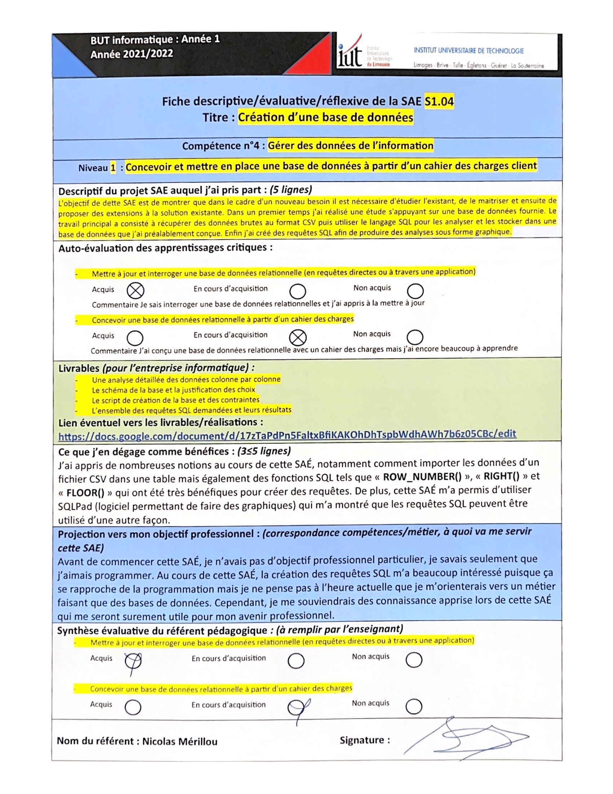
SAÉ1.04 : Création d’une base de données
4/6

Slide 5
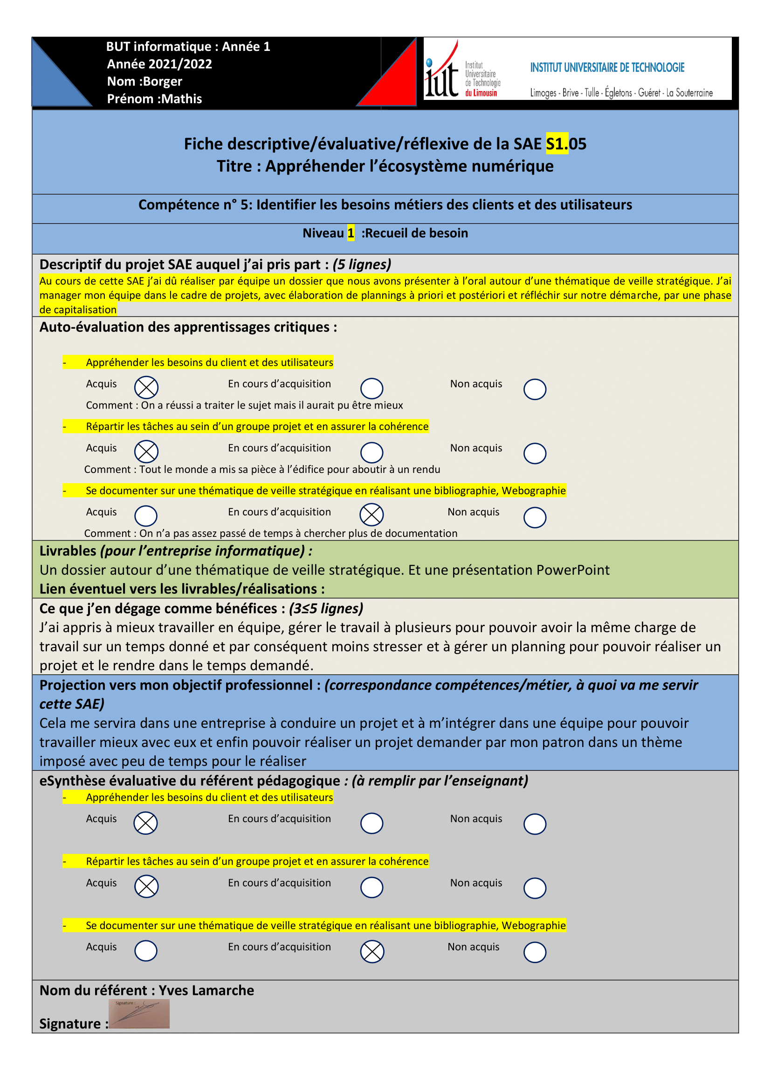
SAÉ1.05 : Identifier les besoins métiers des clients et des utilisateurs
5/6

Slide 6
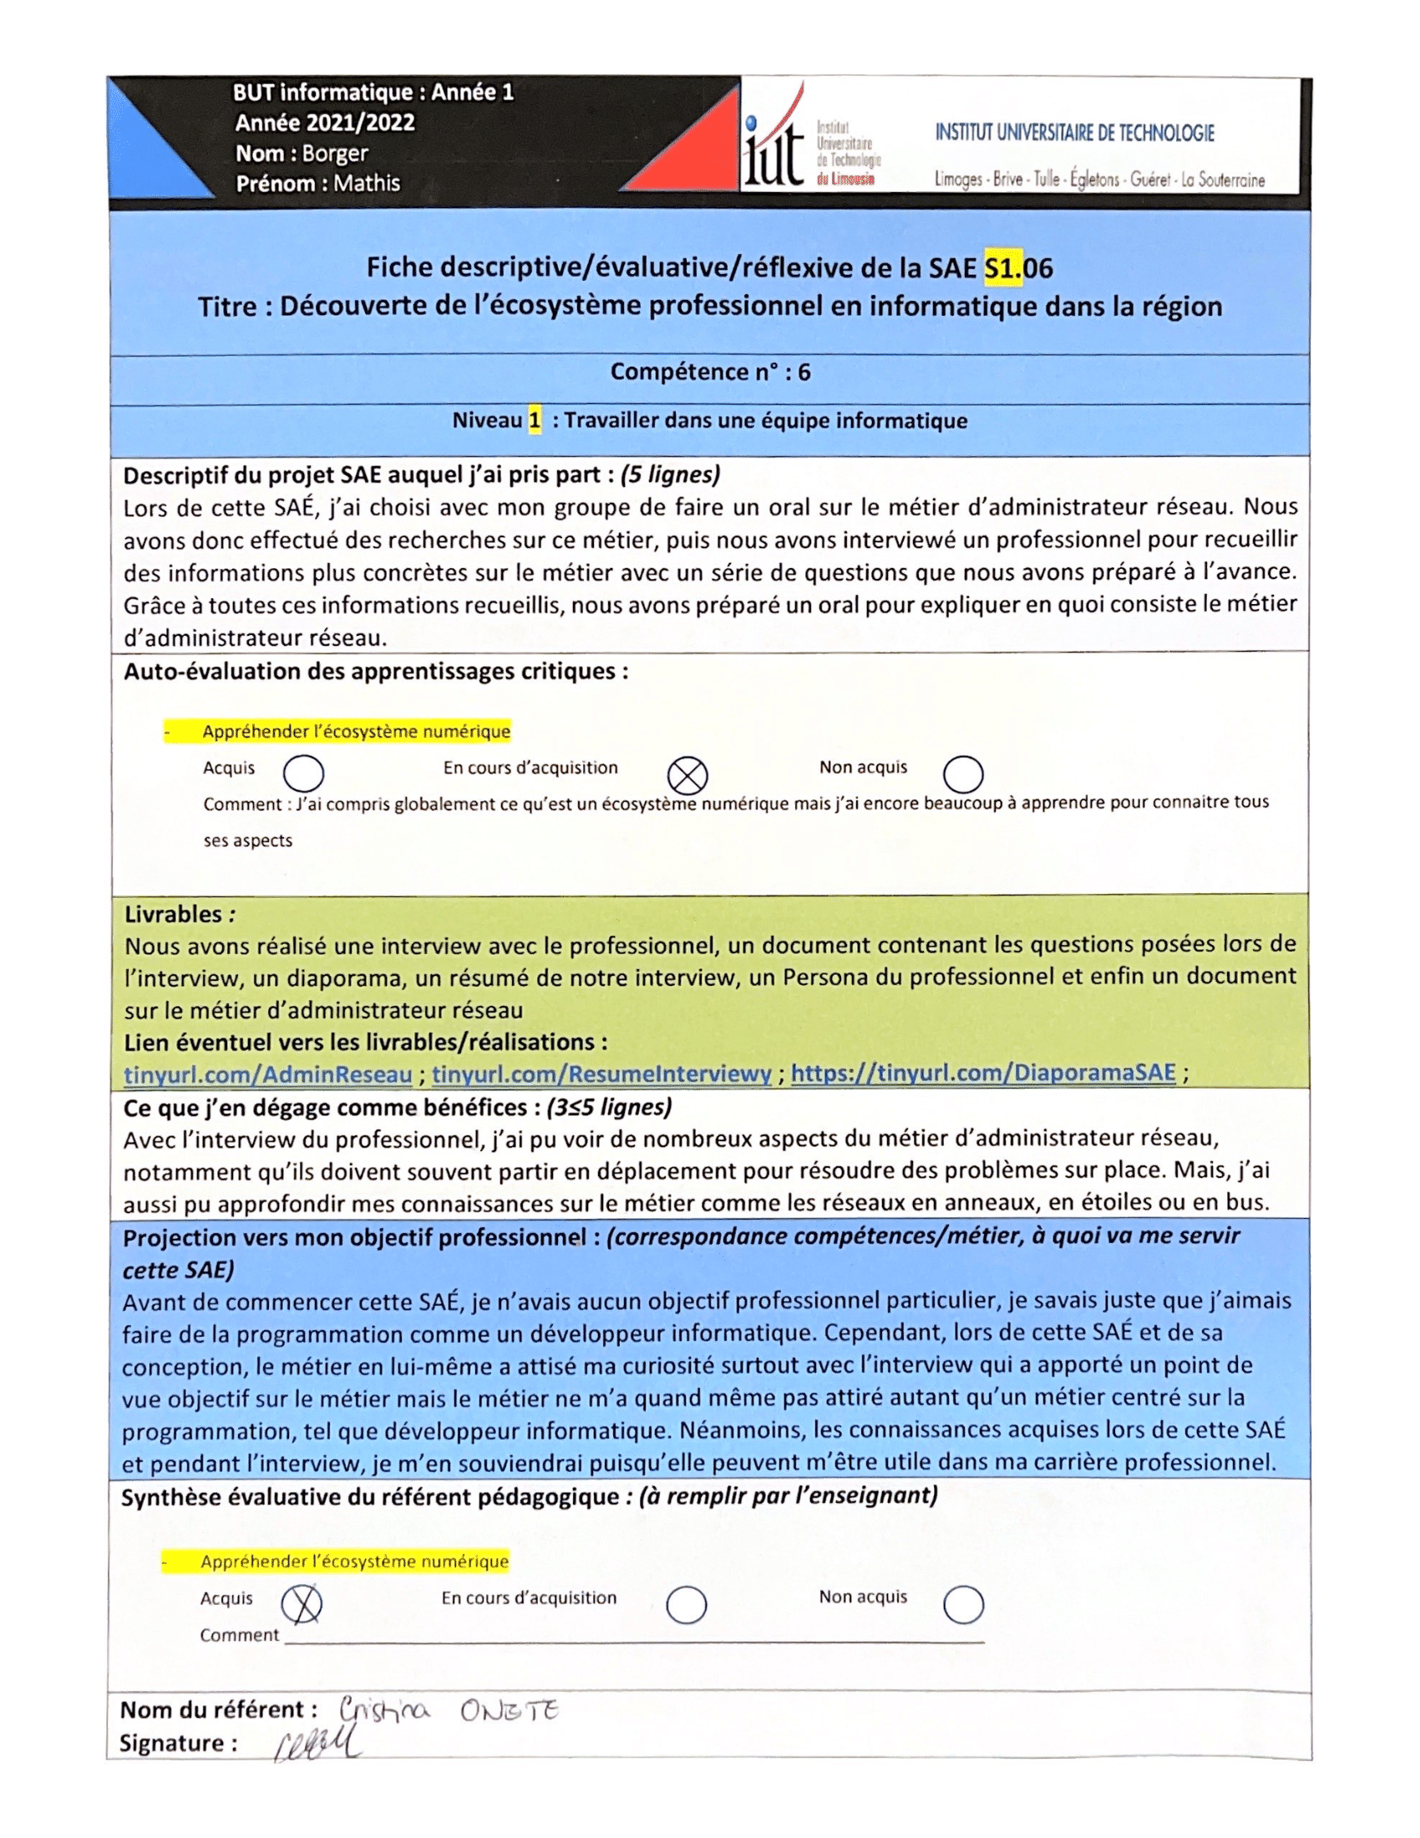
SAÉ1.06 : Découverte de l’écosystème professionnel en informatique
6/6

